Slide 1


UBND XÃ XUÂN HƯNG
TRƯỜNG MẦM NON XUÂN VINH
GIÁO ÁN
Lĩnh vực: Phát triển ngôn ngữ
Đề tài: Thơ: Tình bạn
Chủ đề: Trường mầm non
Đối tượng: 5 - 6 tuổi
Thời gian: 30 - 35 phút
Giáo viên: Đặng Thị Thuý Dơn

Slide 2

1.Gây hứng thú

Slide 3
2.Chương trình
“Bé yêu thơ”

Slide 4

Phần thứ nhất:
Bé thưởng thức thơ

Slide 5
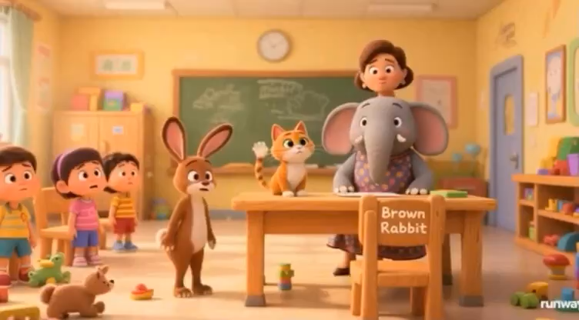
BÀI THƠ: TÌNH BẠN

Slide 6
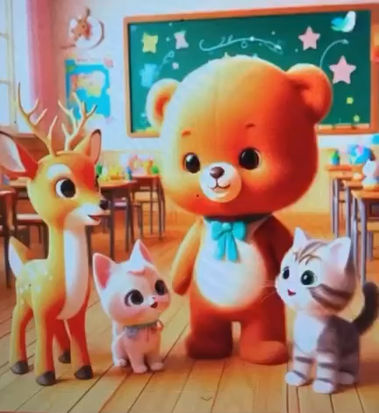
Hôm nay đến lớp
Thấy vắng Thỏ nâu
Các bạn hỏi nhau
Thỏ đi đâu thế

Slide 7
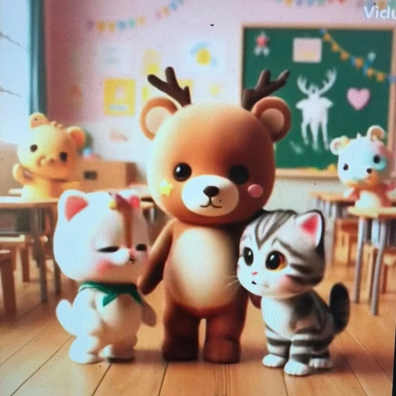
Gấu liền nói khẽ
Thỏ bị ốm rồi
Này các bạn ơi
Đi thăm Thỏ nhé!

Slide 8
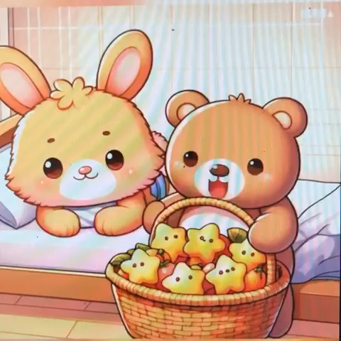
Gấu tôi mua khế
Khế ngọt lại thanh

Slide 9
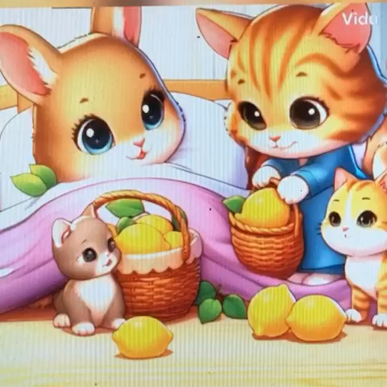
Mèo tôi mua chanh
Đánh đường mát ngọt

Slide 10
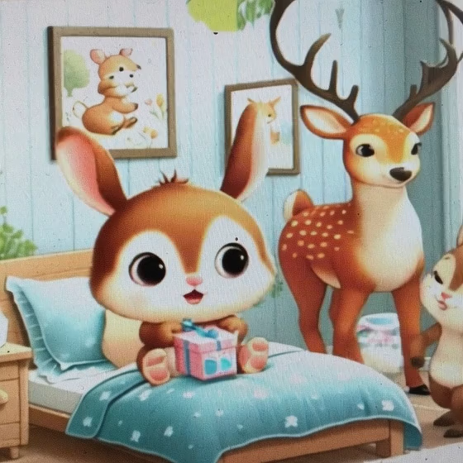
Hươu mua sữa bột
Nai sữa đậu nành
Chúc bạn khỏe nhanh

Slide 11
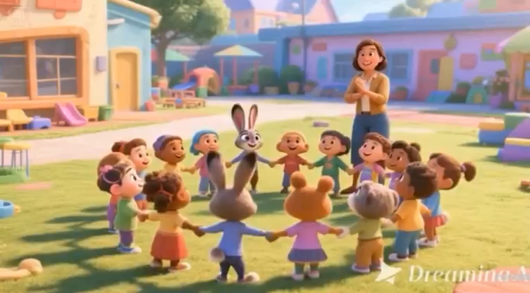
Cùng nhau đến lớp
Học tập thật tốt
Xứng đáng cháu ngoan
Trò giỏi kết đoàn
Thắm tình bè bạn!

Slide 12


Slide 13
Phần thứ hai:
Bé hiểu biết

Slide 14

Trong bài thơ có những nhân vật nào?

Slide 15
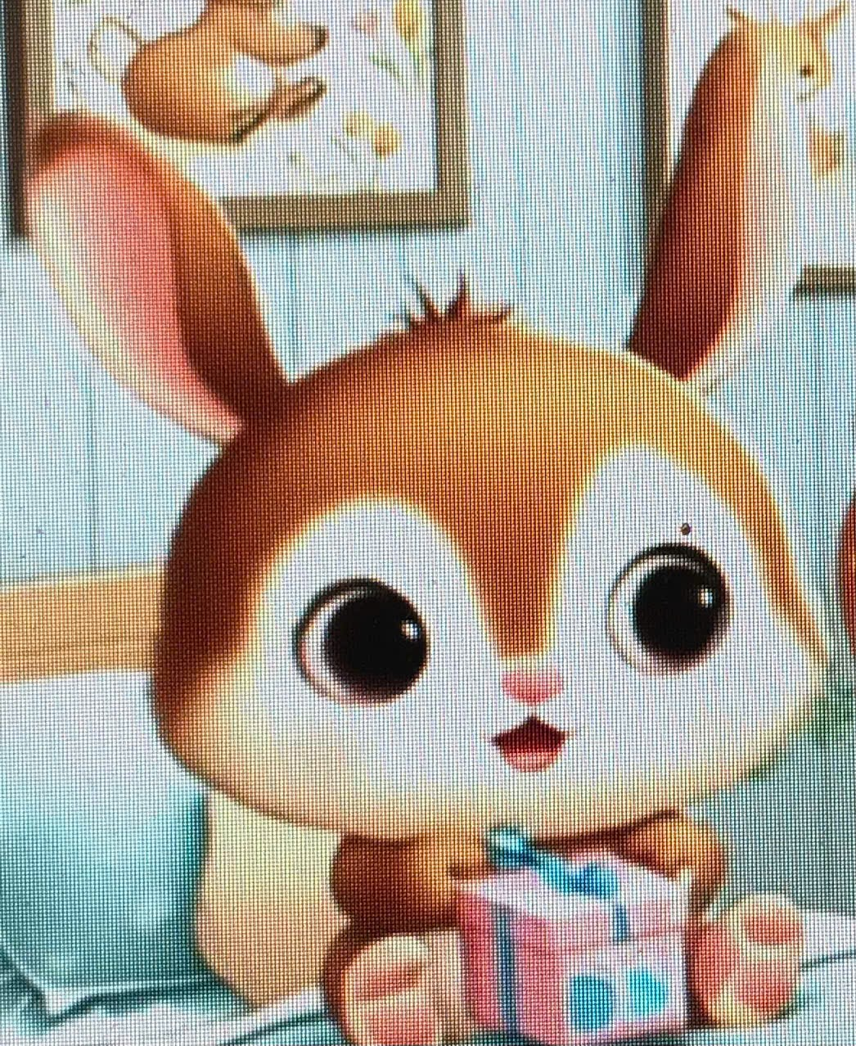
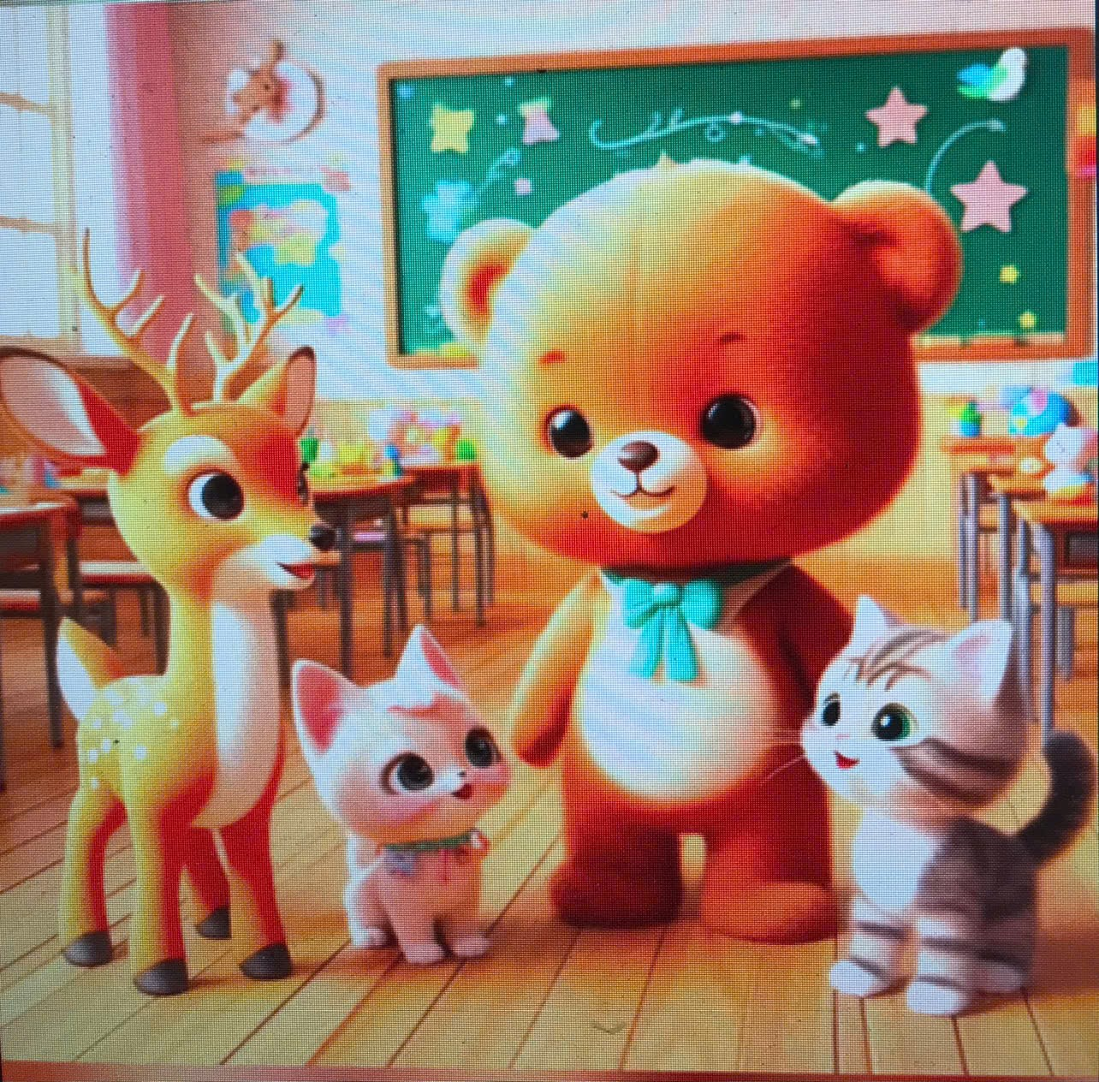

Slide 16
Bạn nào đã vắng mặt trong buổi học?

Slide 17
Con nào biết đoạn thơ đã nói về buổi vắng mặt của bạn Thỏ?

Slide 19
Bạn Gấu đã nói khẽ điều gì?

Slide 20
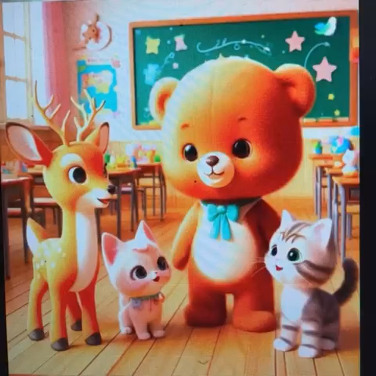

Slide 21
Các bạn trong lớp rủ nhau đi đâu?
Các bạn đã mang quà gì đến thăm bạn Thỏ?

Slide 22
Con nào biết đoạn thơ đã nói về
các bạn mua quà đến thăm bạn Thỏ?

Slide 24
Các bạn còn gửi đến bạn Thỏ
lời chúc như thế nào?

Slide 25
Con nào biết đoạn thơ nói về lời chúc
sức khoẻ của các bạn giành cho bạn Thỏ?

Slide 26
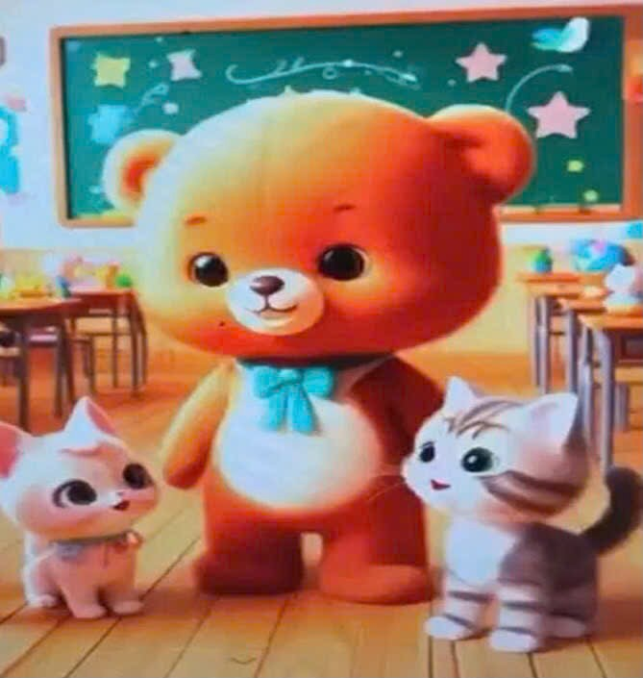

Slide 27
Phần thứ ba:
Bé tài năng

Slide 28
3:Trò chơi
Tặng quà cho bạn

Slide 29
Kết thúc

Slide 30

Xin chân thành cảm ơn!

